Slide 1
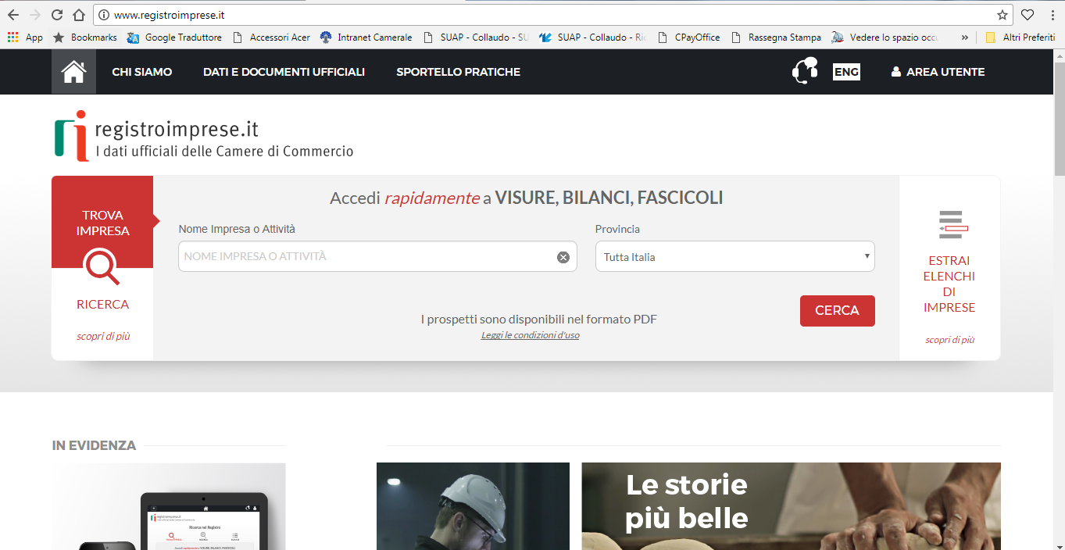
www.registroimprese.it REGISTRAZIONE
Attivazione convenzione: prima registrazione

Slide 2
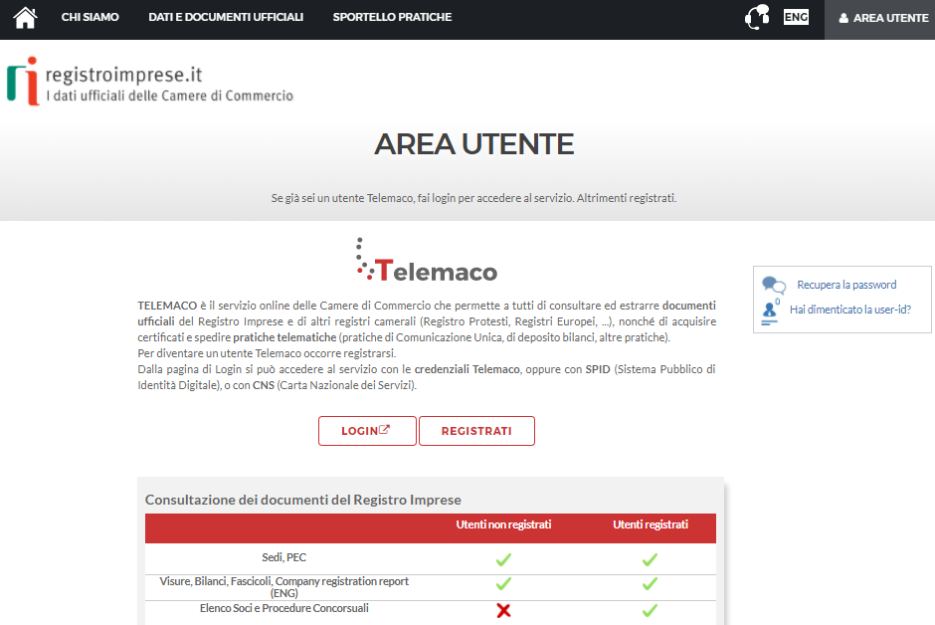
www.registroimprese.it REGISTRAZIONE
Attivazione convenzione: prima registrazione

Slide 3
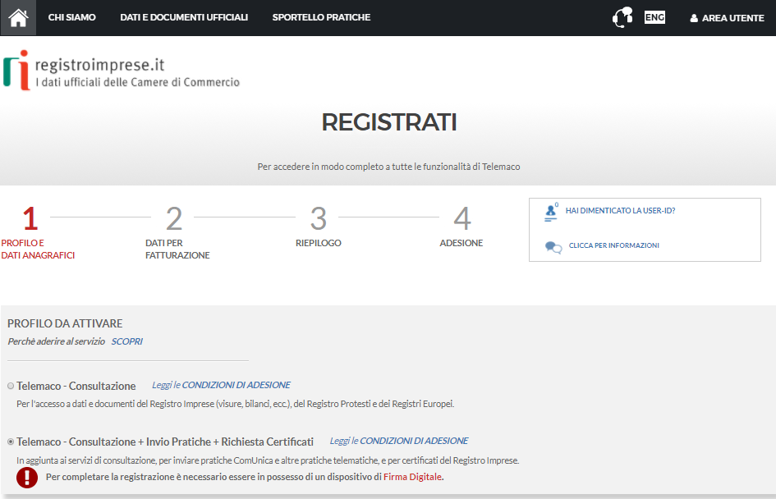
www.registroimprese.it REGISTRAZIONE
Compilare i campi con i propri dati anagrafici, dati di fatturazione e scegliere il profilo da abilitare

Slide 4
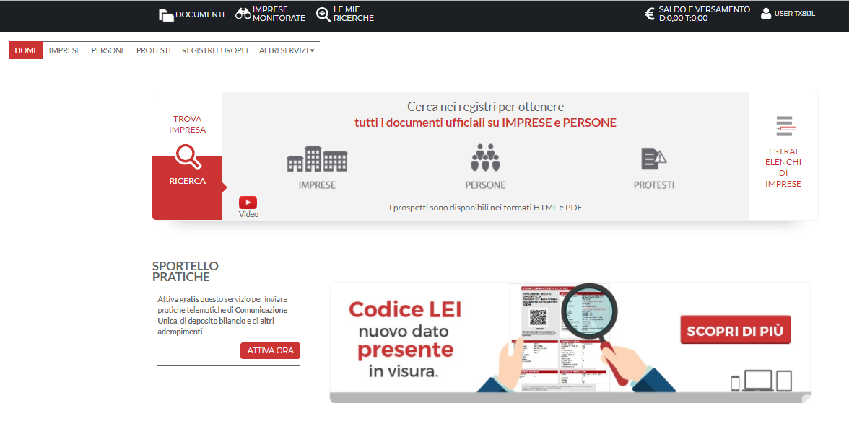
www.registroimprese.it REGISTRAZIONE
Se si dispone già di un profilo per la consultazione è necessario estendere la convenzione anche per l’invio delle pratiche.
Accedere con la propria utenza; viene proposta la seguente finestra:

Slide 5
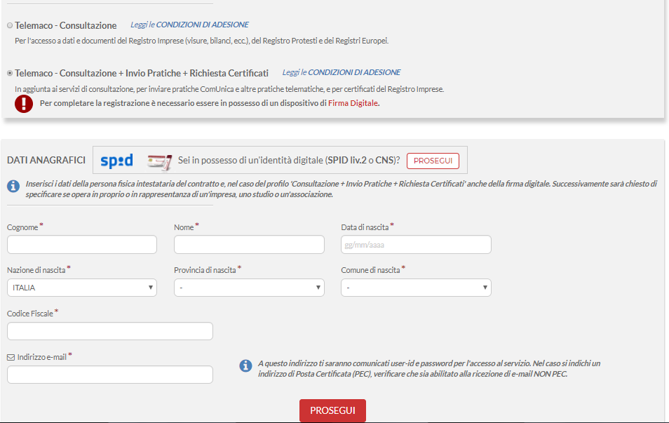
www.registroimprese.it REGISTRAZIONE
In entrambi i casi illustrati (prima iscrizione o estensione dell’accesso anche all’invio
pratiche) sarà necessario aderire alle condizioni propose

Slide 6
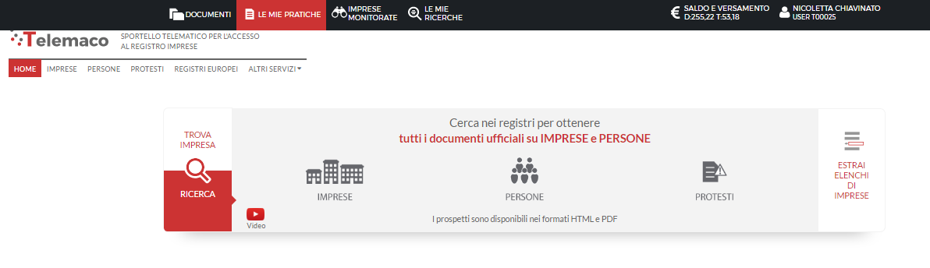
www.registroimprese.it PREPAGATO
Terminata la fase di registrazione, quando il profilo per l’accesso è disponibile, è necessario procedere con l’alimentazione del proprio borsellino, indispensabile per il pagamento dei diritti di segreteria.

Slide 7
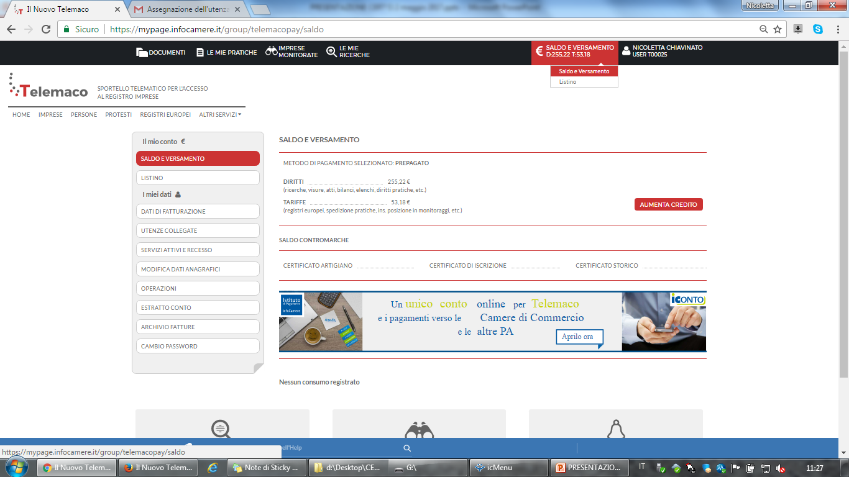
www.registroimprese.it PREPAGATO

Slide 8
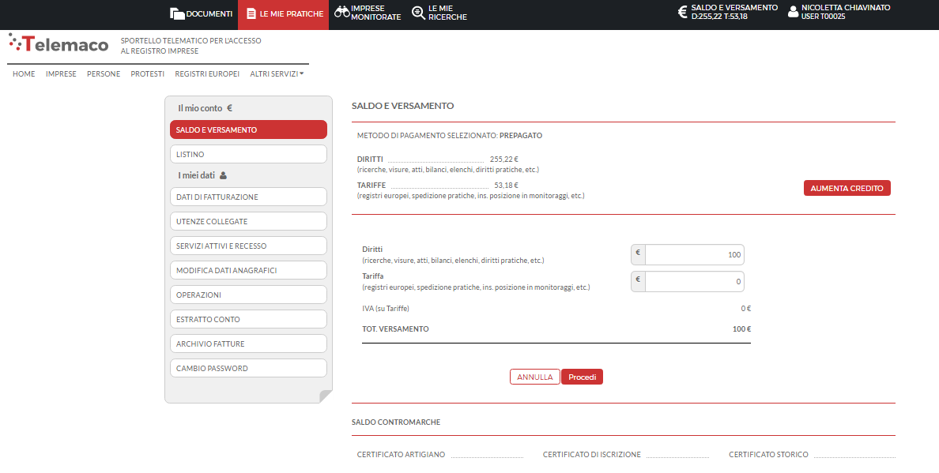

www.registroimprese.it PREPAGATO
Impostare l’importo solo per diritti di segreteria nel caso l’utilizzo non preveda anche l’invio di pratiche telematiche al Registro Imprese o altri servizi a tariffa

Slide 9

www.registroimprese.it PREPAGATO
Selezionare tipologia pagamento.
Effettuata la scelta, si passerà in modalità bancaria. Fare attenzione che l’indirizzo del sito (in alto a sinistra) inizi per https:// ovvero che sia link protetto.
E’ anche possibile pagare tramite ICONTO – Istituto di Pagamento InfoCamere.
Per dettagli ulteriori visionare il link di riferimento o il sito
http://iconto.infocamere.it

